Slide 1
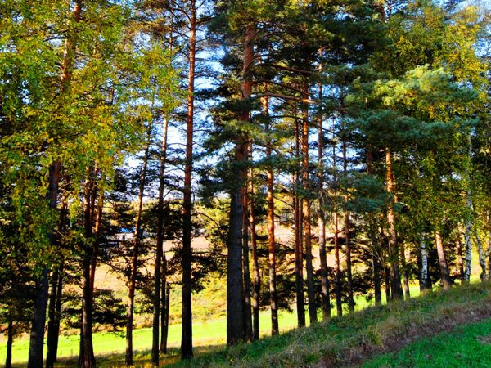
Голонасінні
Хвойні

Slide 2
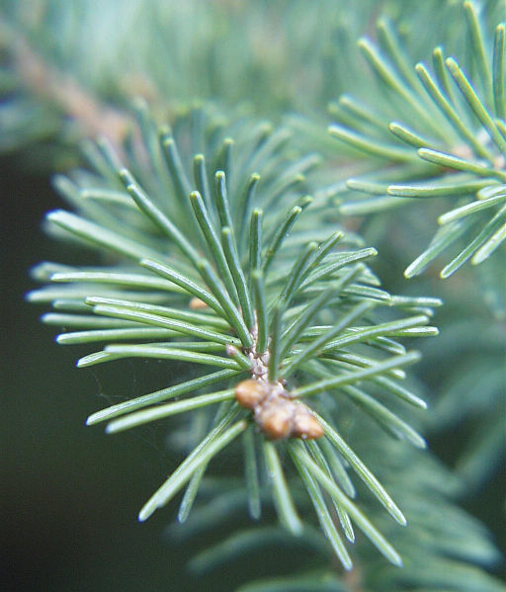
Хвойні
Хво́йні — найчисельніші і найпоширеніші сучасні голонасінні рослини. За зовнішнім виглядом — це дерева і кущі різних розмірів: від карликових сосен (1 м) до гігантських
дерев (секвоя — 100 м).
Листки (хвоя, звідки і походить назва класу) мають вигляд голок. Голки у поперечному перерізі округлі або ребристі, або нагадують плоскі видовжені луски. Невелика площа листків та особливості їхніх продихів (вони заглиблені у товщу листка) забезпечують майже повне припинення випаровування вологи взимку.
У корі та деревині хвойних є багато канальців, які називаються смоляними ходами, вони заповнені густою рідиною — живицею. При ушкодженні стовбура на його поверхні швидко з'являються краплі клейкої живиці, яка затягує рану.
Характерною особливістю більшості хвойних є верхівковий ріст. Гілки цих рослин розміщуються кільцями, причому щороку утворюється одне кільце, або так звана «мутовка». За кількістю цих кілець можна підрахувати вік рослини. Хвойні мають один або два типи пагонів (тільки видовжені або видовжені та вкорочені, листки при цьому розміщуються на укорочених). У більшості хвойних листки багаторічні, але у деяких видів вони опадають щорічно (модрина).

Slide 3
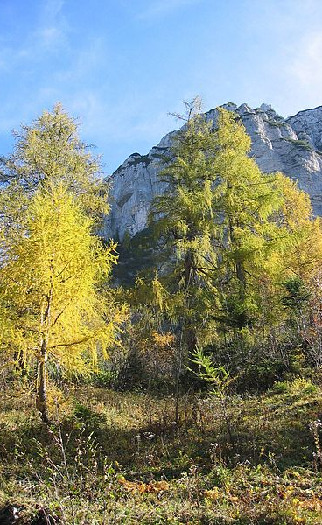
Модрина
Модрина європейська - Cтрунке високе (20-40 м) дерево родини соснових з яйцевидно-конусоподібною кроною, старі дерева з горизонтальними довгими пагонами. Стовбур вкритий товстою, глибокоборозенчастою, коричнево-бурою корою. Молоді пагони жовто-зелені, на них розміщені укорочені подушечкоподібні пагони. На звичайних пагонах хвоя розміщена поодиноко, на укорочених бічних — пучками по 20-50 хвоїнок.
Модрина європейська в Україні поширена в західних Карпатах. Солевитривала, морозостійка, швидкоросла, світлолюбна рослина. Запилюється у квітні. Культивують у парках і лісництвах. Заготівля деревини і кори можлива тільки під час рубок догляду. Запаси сировини малі.

Slide 4
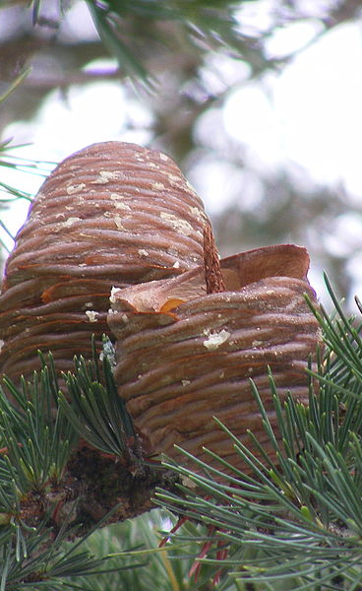
Кедр
Кедр — дерево висотою зазвичай до 30-40 м, інколи до 60 м. Деревина з характерним пряним запахом, товстою зморщеною корою та розкидистими однорівневими гілками. Довгі гілки формують більшу частину крони, тоді як короткі гілки містять практично все листя.
Листя — хвоя, вічнозелена, 8-60 мм завдовжки, розташоване довгою спіраллю на довгих гілках або щільними кластерами по 15-45 — на коротких. Колір листя — від яскраво-зеленого до темнозеленого або блідо-зеленого кольору, залежно від товщини шару кутикули. Шишки (стробіли) з насінням — діжкоподібні, 6-12 см завдовжки, 3-8 см завширшки, спочатку зелені, при визріванні — сіро-бурі; після визрівання вони розпадаються на крилаті насінини.
Насінини 10-15 мм завдовжки, з крилами 20-30 мм, містять 2-3 бульбашки смоли з неприємним смаком, що захищають насіння від споживання їх насінеїдними гризунами. Визрівання шишок триває біля 1 року, запилення відбувається восени. Шишки з пилком (мікростробіли) тонкіші, 3-8 см завдовжки.
Клімат України надто суворий для зростання справжніх кедрів. Однак у Нікітському ботанічному саду можна побачити чотири види кедрів: атласький, гімалайський, кіпрський і ліванський.

Slide 5
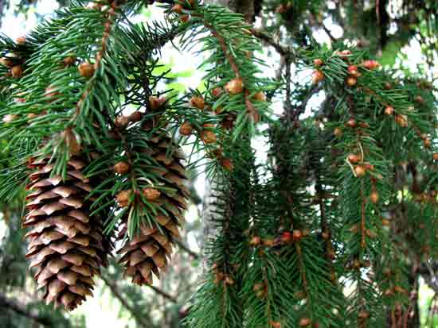
Спасибі!

